Slide 1
SLIJEDNI I USPOREDNI PRIJENOSI PODATAKA U RAČUNALU
Filip Dujmović i Mia Grahovac,8.a

Slide 2
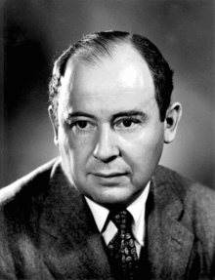
John von Neumann
Rođen je 28. prosinca 1903. u Budimpešti u Austro-Ugarskoj
Umro je 8. veljače 1957. u Washingtonu D.C.-u
Bio je matematičar,fizičar,informatičar
Opisao je arhitekturu računala

Slide 3
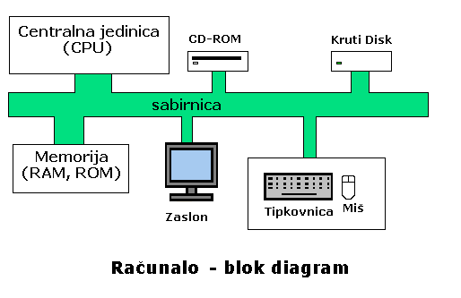
Arhitektura računala
Opisao ju je 1945. godine
To je teorija koja podržava izgradnju i organizaciju računala i računalnih cjelina

Slide 4
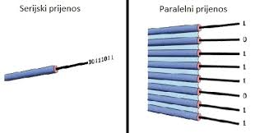
Priključne stezaljke
Omogućuju prijenos podatak u obliku električnih impulsa
Ima dvije vrste priključnih stezaljka:
-slijedni
-usporedni

Slide 5
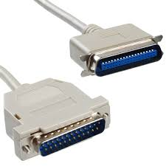
Slijedne(serijski) stezaljke
Podaci se prijenose jedan po jedan
Ovakav je način prijenosa podataka siguran i precizan
Spor je

Slide 6
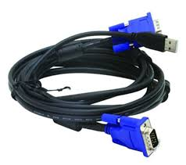
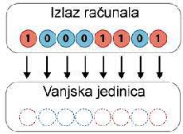
Usporedne(paralelne) stezaljke
Istodobno se prenose više bitova
Znatno je veća brzina ovog prijenosa nego slijednog
Sigurnost i preciznost prijenosa je nešto manja jer se istodobno mora misliti na više podataka

Slide 7
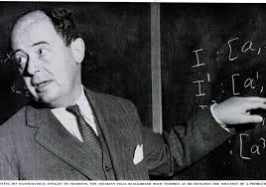
FALA NA POZORNOSTI!
KRAJ

